Slide 1
A camada de rede, o protocolo da Internet e o roteamento
Construindo security tools em python [Red Team]
Marcos Bomfim (mh4x0f)
mh4root@gmail.com

Slide 2
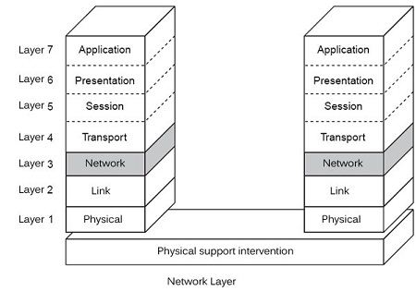
Camada de Rede (Network layer)
1 - Procolo IP (internet protocol)
IPV4, IPV6, ICMP,
Enderços lógicos
Endereçamento ponto a ponto
2 - Routers (roteadores)
3 - Routing (roteamento)

Slide 3
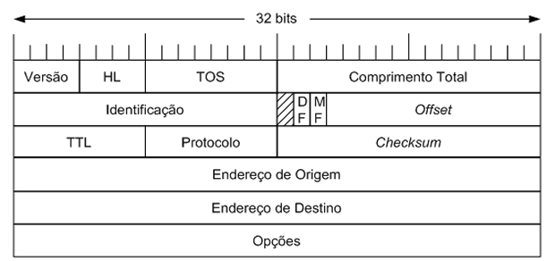
Protocolo de Internet (IP)
O IP (Internet Protocol) é o principal protocolo de comunicação da Internet.
Encaminhar os pacotes
Cabeçalho/Dados

Slide 4
Protocolo de Internet (IP)
IP
IP packet header (cabeçalho) ---------- IP header ( header + data )
Independência de conexão ----------- ( fibra, cabo, wireless )
Endereçamento IPv4
Endereço de rede -------------------- 192.168.2.0 (primeiro endereço da rede)
Endereço broadcast ----------------- 192.168.2.255 ( ultimo endereço da rede)
Endereço Host ------------------------- 192.168.2.100
Mascara de rede ---------------------- 255.255.255.0 ( define a rede )
Gateway Padrão ----------------------- 192.168.2.1 ( roteador da rede )

Slide 5
Routers (roteadores)
Encaminhamento de decisões ---------------- (dst ip address)
Determina o melhor caminho ----------------- Tabela de roteamento)
encaminhamento de dados ---------------- move os pacotes interface
Hosts
tomada de decisões ( camda 3)
tabela de roteamento -------------------- netstat -r
usa o gateway padrão (0.0.0.0) para redes desconhecidas
Endereçamento lógico
192.168.23.150 --- Endereço IP
255.255.255.0 --- subnet mask
N N N H

Slide 6

Endereço IPv4
O endereço IPv4 é um número de 32 bits de identificação
Cada rede que executa TCP / IP deve ter um número de rede exclusivo
Cada máquina na rede deve ter um endereço IP exclusivo
fonte: https://docs.oracle.com/cd/E19683-01/806-4075/ipref-1/index.html

Slide 7

Comunicação entre hosts

Slide 8
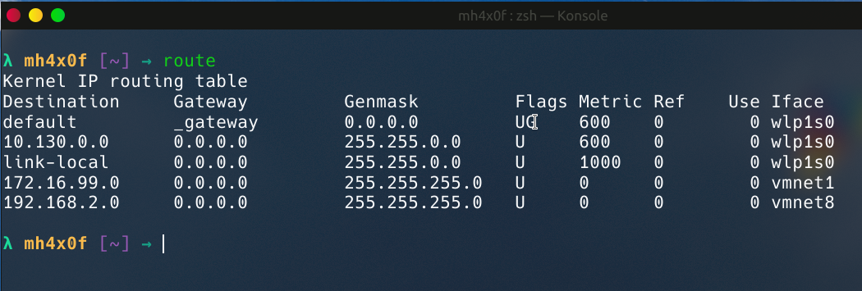
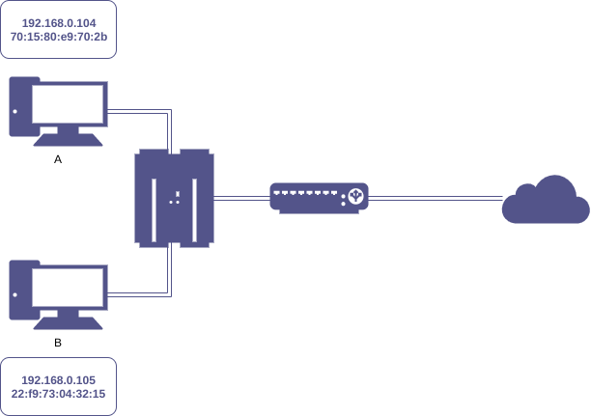
Comunicação em rede local (local Network)
OBS: O roteador não é necesário

Slide 9
Tabela ARP (Address Resolution Protocol )
λ mh4x0f [~] → arp -a
_gateway (192.168.0.1) at dd:d8:32:c7:c5:ee [ether] on wlp1s0
? (192.168.0.104) at 70:15:80:e9:70:2b [ether] on wlp1s0
? (192.168.0.105) at 22:f9:73:04:32:15 [ether] on wlp1s0

Slide 10
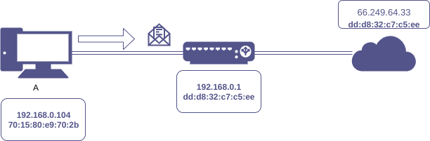
Comunicação com rede externa (Remote Network)
OBS: O roteador é necesário

Slide 11
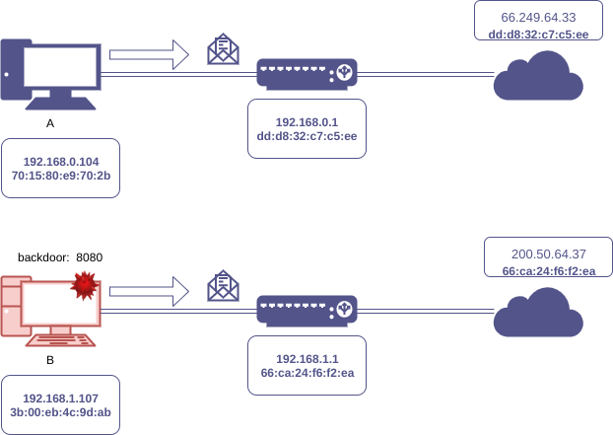
Conexão direta (CB - Bind Connection)
Informações
IP da alvo
Porta
Vantagens
Anonimato
Rastreiamento
Servidores
Invisibilidade (HIDDEN)
Desvantagens
Público
shodan.io
Pesistência

Slide 12
Conexão reversa (CR - Reverse Connection)
Informações
DNS fixo ou IP fixo
NOIP
Vantagens
Pesistência
Trojans
Botnets
Desvantagens
Rastreiamento
backdoors
Análise forense
Visilibidade

Slide 13
Configuração Rede externa (port forward)
Configurações de rede
Abrir porta no gateway
Usar Servidores
IP Externo fixo
DNS
NOIP

Slide 14
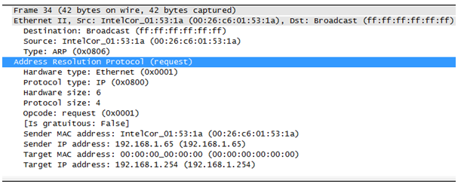
Protocolo ARP (Address Resolution Protocol - RFC 826 )
Resolução de endereços (conversão) da camada de internet em endereços da camada de enlace.
Utilização
Comunicação
Tradução de endereços IP
Funcionamento
O emissor encaminha em broadcast um pacote ARP contendo o endereço IP do outro host e espera uma resposta com um endereço MAC respectivo.
apeamento em cache

Slide 15
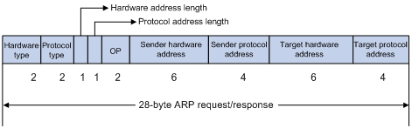
Formato da mensagem ARP

Slide 16
Hardware type: Representa o Tipo de endereço de Hardware utilizado ( como por exemplo o endereço MAC). O valor 1 representa Ethernet.
Protocol type: Especifica o tipo de Protocolo a ser mapeado. O valor hexadecimal 0x0800 representa o IP.
Hardware address length e protocol address length:Representam o tamanho do endereço de Hardware e do Protocolo em bytes.
OP, Operation code: Especifica o tipo da mensagem ARP. O valor 1 representa uma requisição ARP e o valor 2 representa uma resposta ARP.
Sender hardware address: Representa o endereço de Hardware (MAC) do dispositivo que está encaminhando a mensagem.
Sender protocol address: Representa o endereço de Protocolo (IP) do dispositivo que está encaminhando a mensagem.
Target hardware address: Representa o endereço de Hardware (MAC) do dispositivo para qual a mensagem deverá ser entregue.
Target protocol address: Representa o endereço de Protocolo (IP) do dispositivo para qual a mensagem deverá ser entregue.

Slide 17
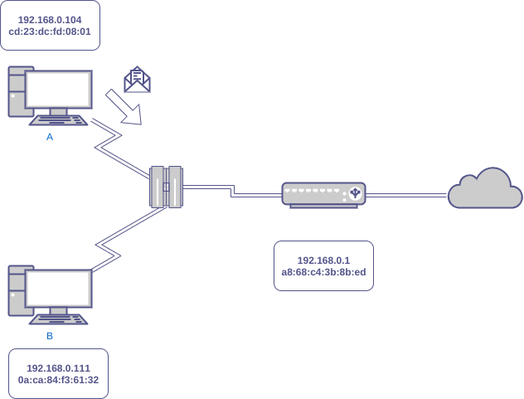
Comunicação entre hosts (Local Network)
λ mh4x0f [~] → arp -n
Address HWtype HWaddress
192.168.0.1 ether a8:68:c4:3b:8b:ed
192.168.0.111
Eu quero enviar dados para o PC B, mas eu sei o endereço MAC ?

Slide 18
Comunicação entre hosts (Local Network)
λ mh4x0f [~] → arp -n
Address HWtype HWaddress
192.168.0.1 ether a8:68:c4:3b:8b:ed
ff:ff:ff:ff:ff:ff
ARP request: Qual o mac-address da máquina que usa o IP 192.168.0.111 ?

Slide 19
Comunicação entre hosts (Local Network)
λ mh4x0f [~] → arp -n
Address HWtype HWaddress
192.168.0.1 ether a8:68:c4:3b:8b:ed
ff:ff:ff:ff:ff:ff
Router: Opah, Esse pacote não é pra mim. Calma que vou descobrir

Slide 20
Comunicação entre hosts (Local Network)
λ mh4x0f [~] → arp -n
Address HWtype HWaddress
192.168.0.1 ether a8:68:c4:3b:8b:ed
PC B: Opah, esse pacote é para meu endereço, eu uso o mac-address tal.
ff:ff:ff:ff:ff:ff

Slide 21
Comunicação entre hosts (Local Network)
λ mh4x0f [~] → arp -n
Address HWtype HWaddress
192.168.0.1 ether a8:68:c4:3b:8b:ed
192.168.0.111 ether 0a:ca:84:f3:61:32
Tabela ARP cache atualizada!

Slide 22
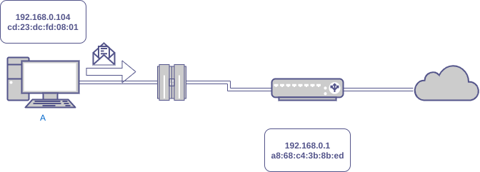
ARP request
PC A: eu quero acessar o blog mh4x0f.github.io, mas eu preciso do endereço MAC do gateway!
λ mh4x0f [~] → arp -n
Address HWtype HWaddress

Slide 23
ARP request
PC A: eu quero acessar o blog mh4x0f.github.io, mas eu preciso do endereço MAC do gateway!
ff:ff:ff:ff:ff:ff

Slide 24
ARP request
λ mh4x0f [~] → arp -n
Address HWtype HWaddress
192.168.0.1 ether a8:68:c4:3b:8b:ed
Tabela ARP cache atualizada!

Slide 25
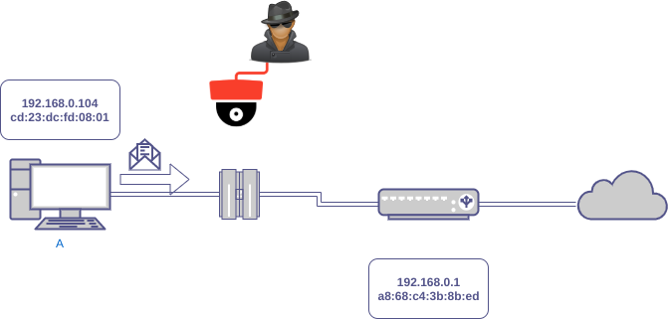
Demo scapy

Slide 26
Referências
http://www.comutadores.com.br/arp-address-resolution-protocol/
http://ispipdatanetworks-learning.blogspot.com/2015/10/arp-packet-format-and-different-types.html

